Slide 1
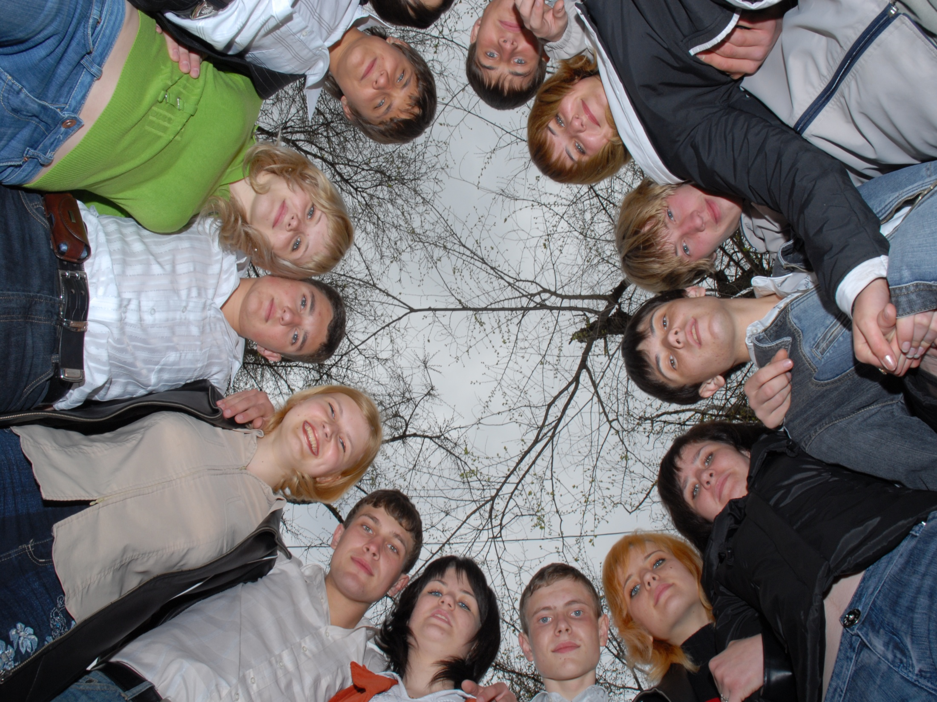

Добровольческое
движение
волонтёров
МОУ СОШ №7
«МЫ»

Slide 2
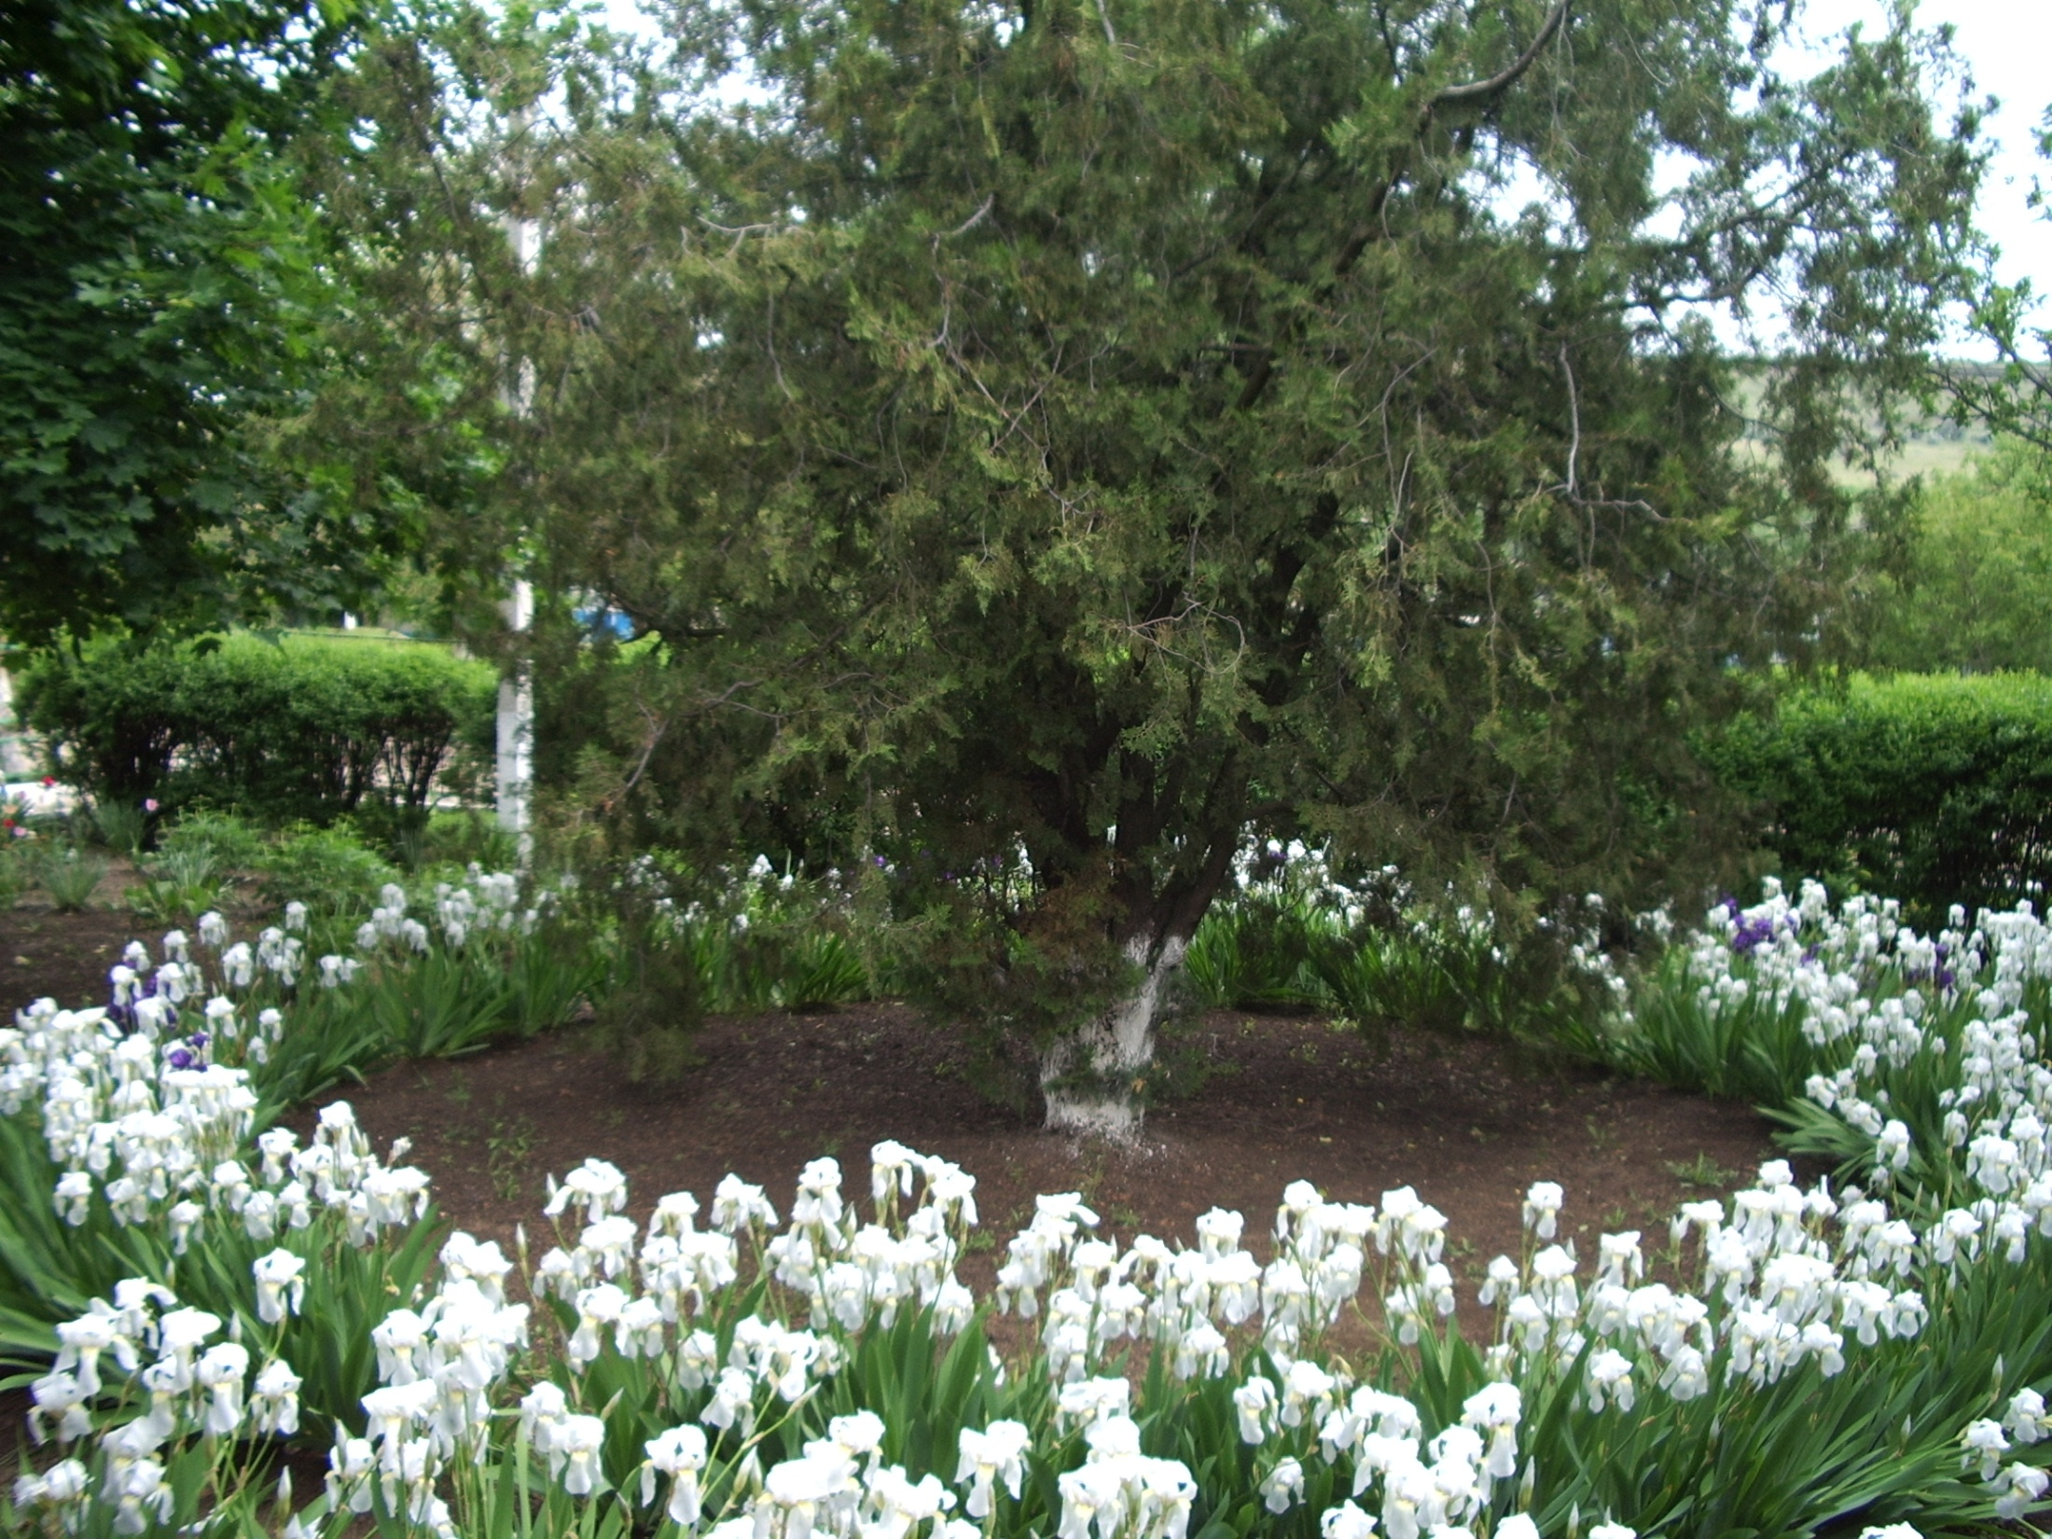
Чтоб сияли везде и всегда
радугой яркой наши
дела!

Slide 3
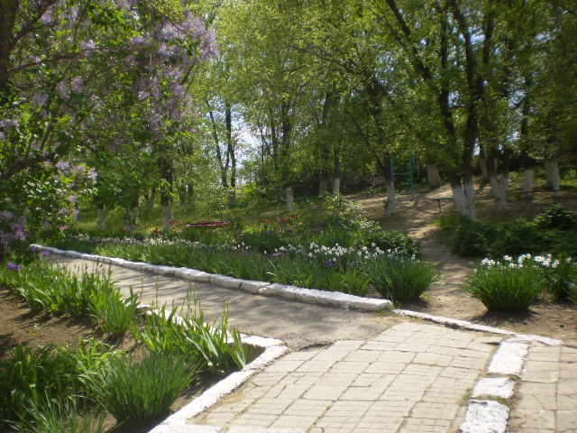
Школа – цветущий сад
Дорога без травм
Старшему поколению
– наша забота

Slide 4
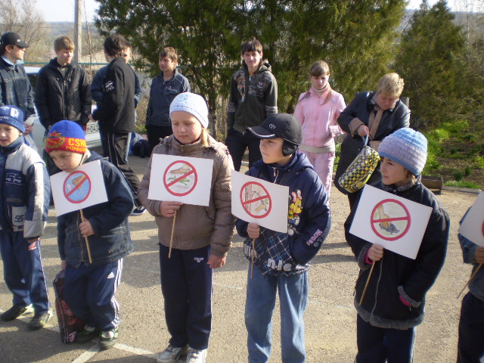
Сохраним природу Ставрополья

Slide 5
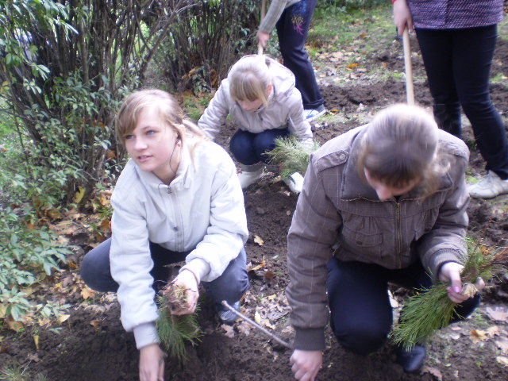
Акция
«Здесь должно быть дерево»

Slide 6
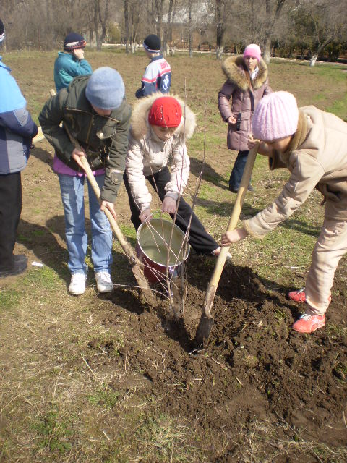
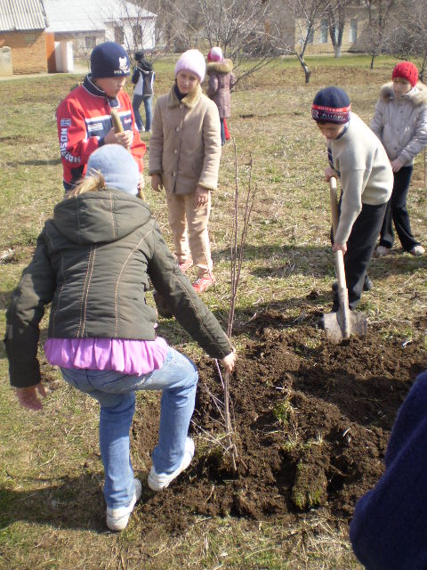
Акция
«Школа – цветущий сад»

Slide 7
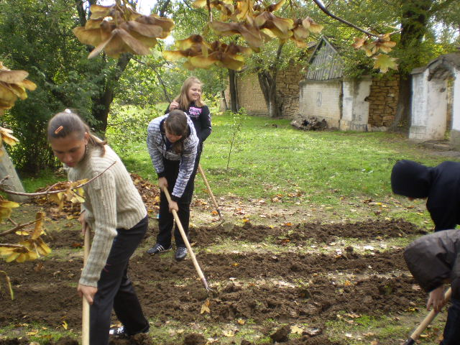
Акция
«Здесь должно быть дерево»

Slide 8
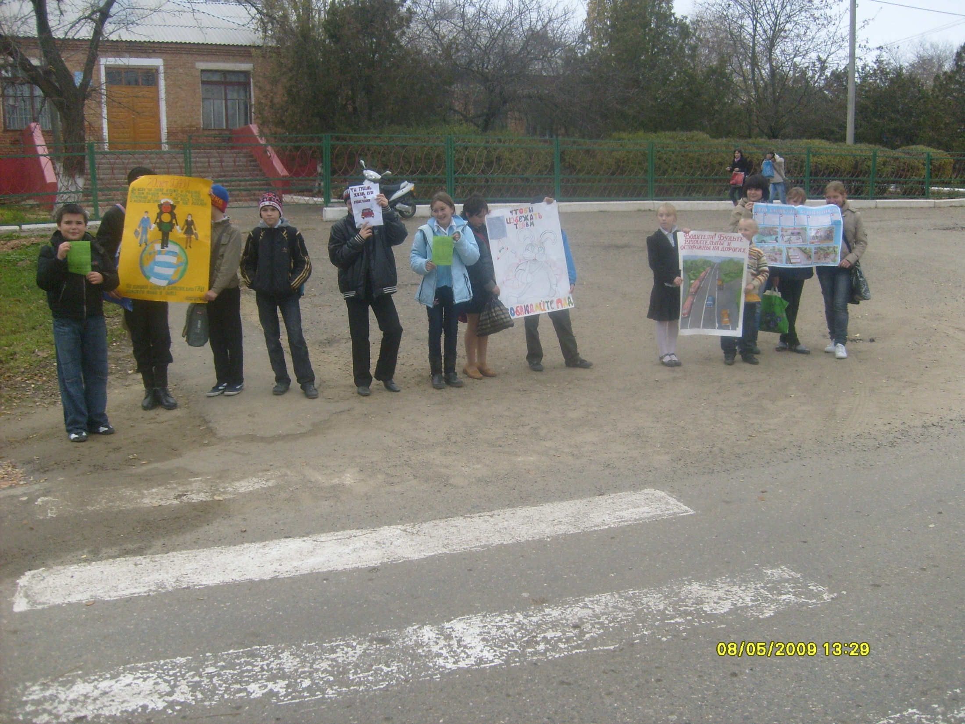
Акция
«Водитель, будь внимательным!

Slide 9
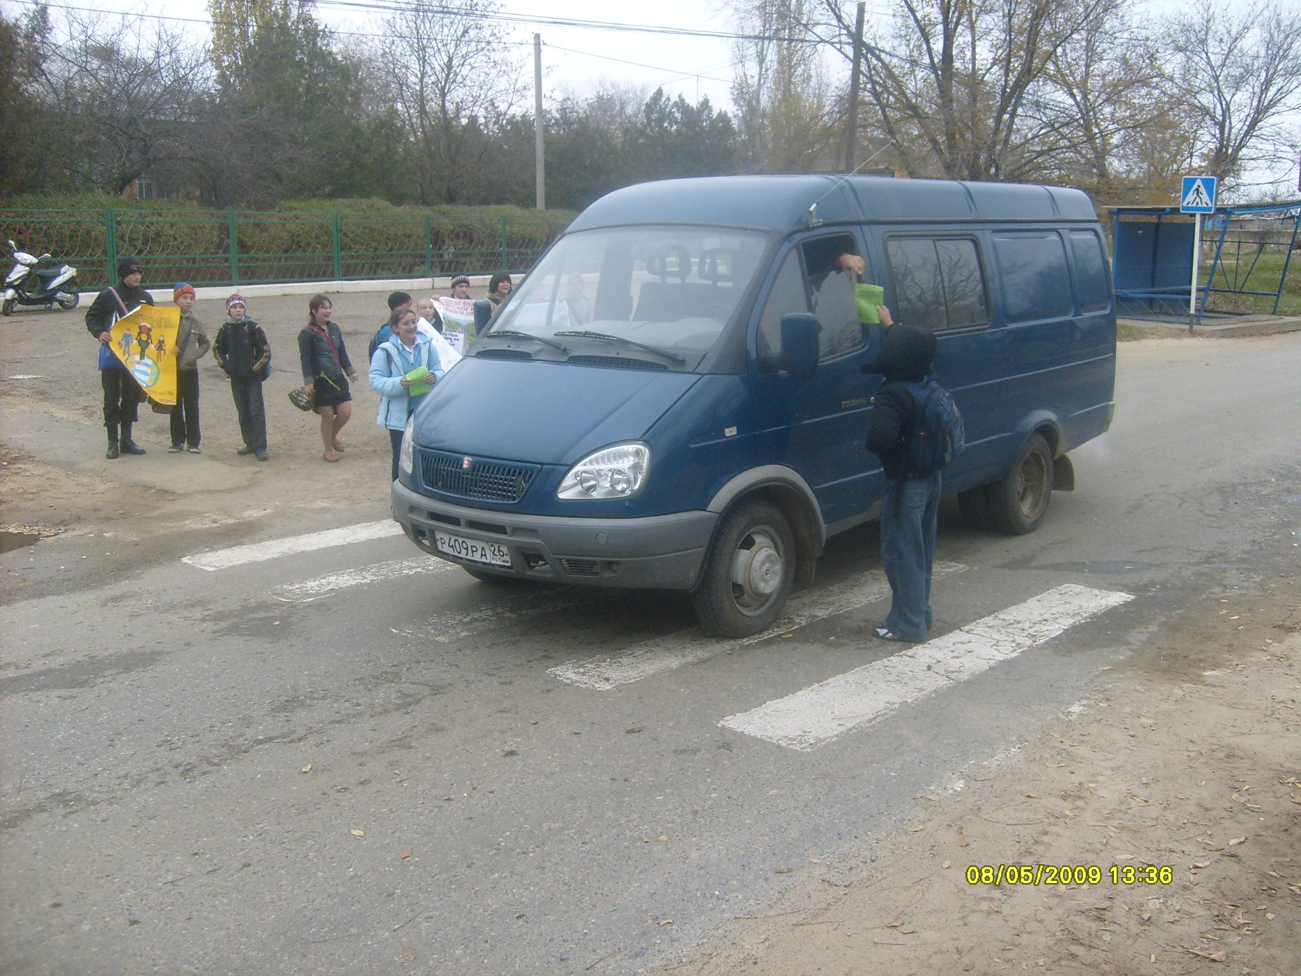
Акция
«Водитель, будь внимательным!

Slide 10
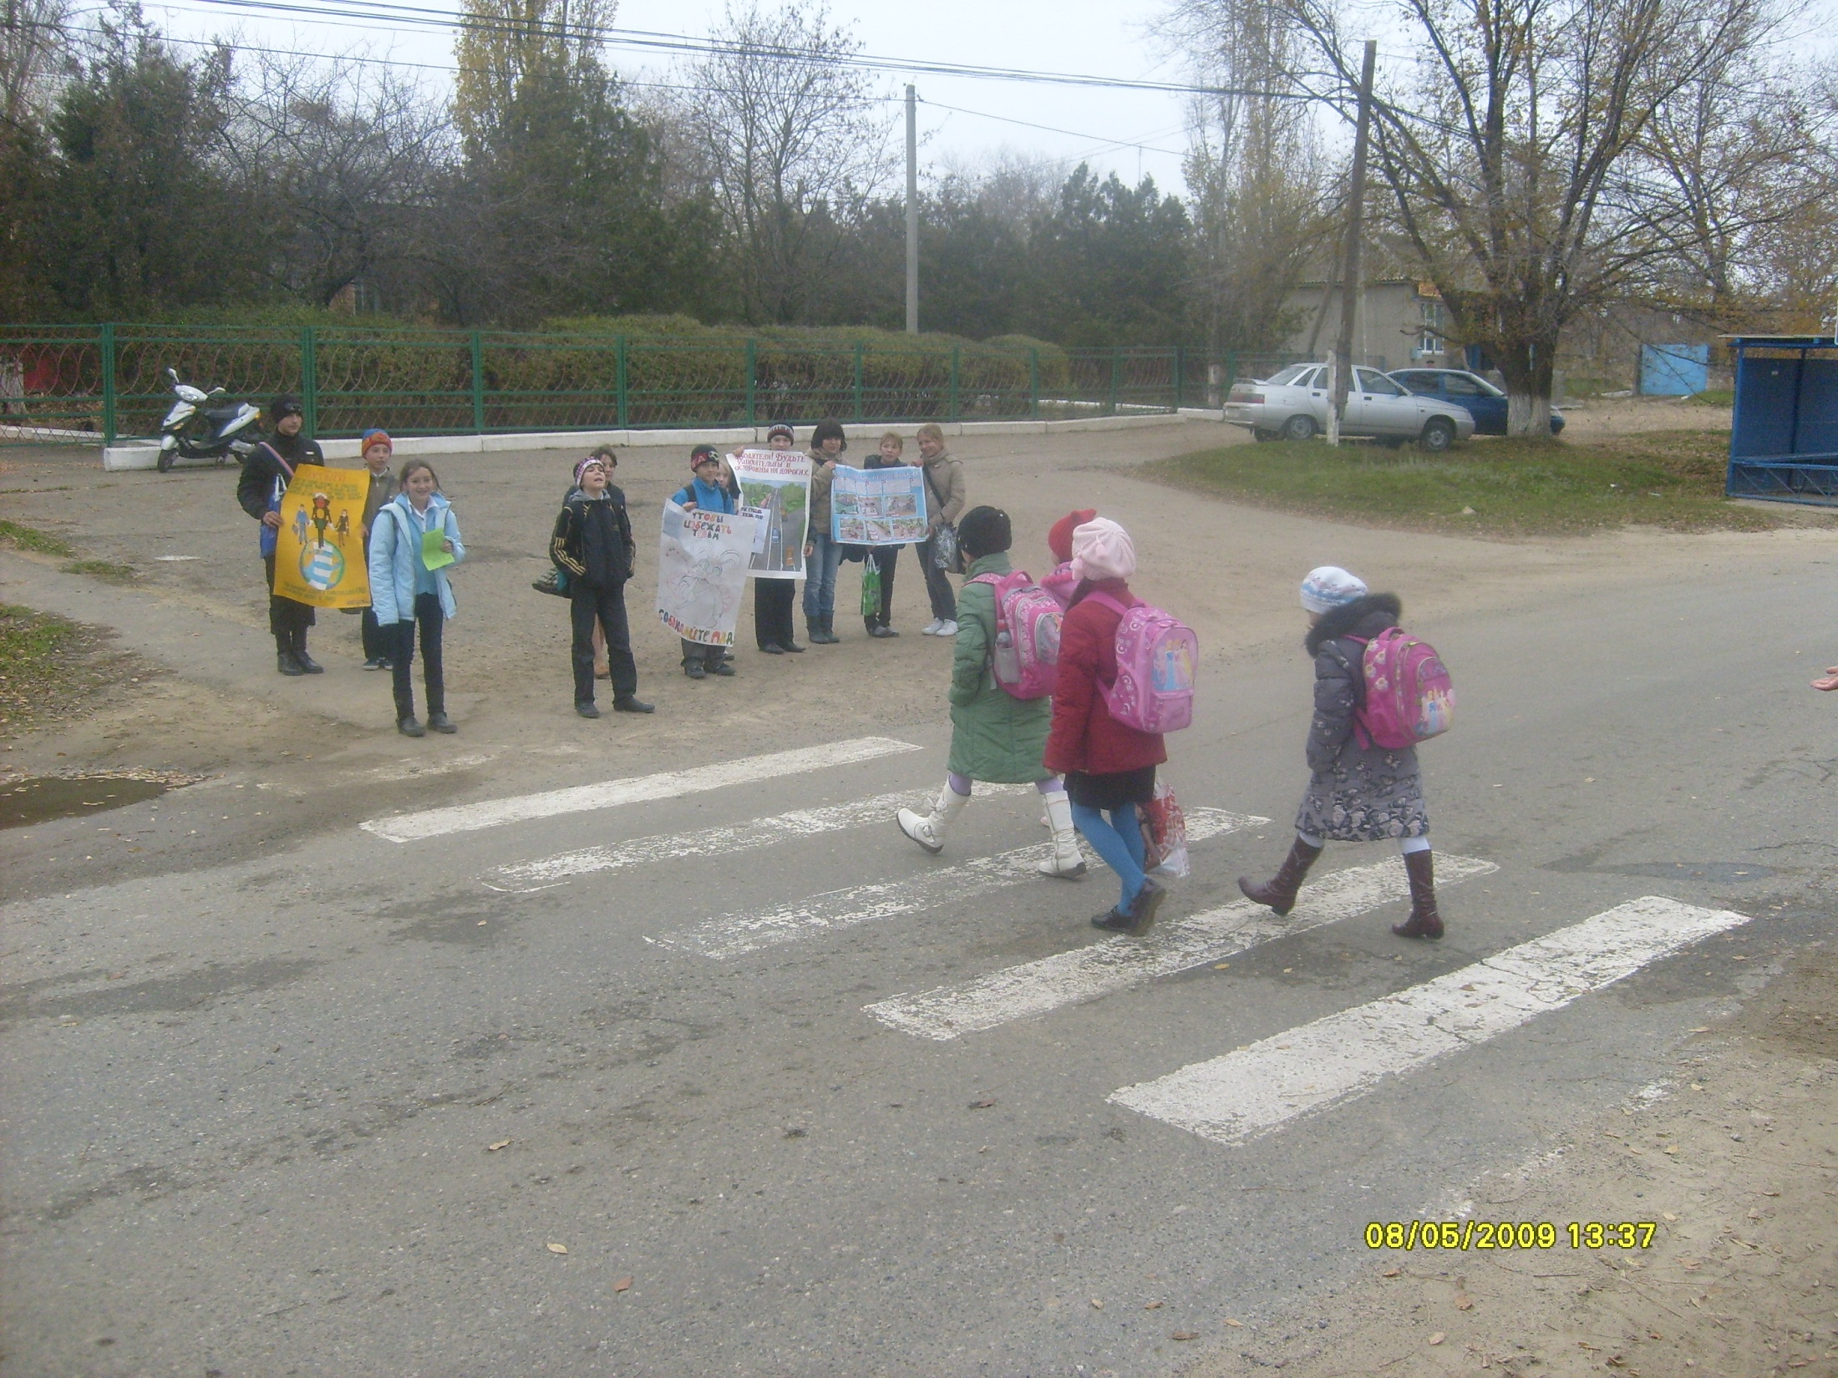
Акция
«Водитель, будь внимательным!

Slide 11
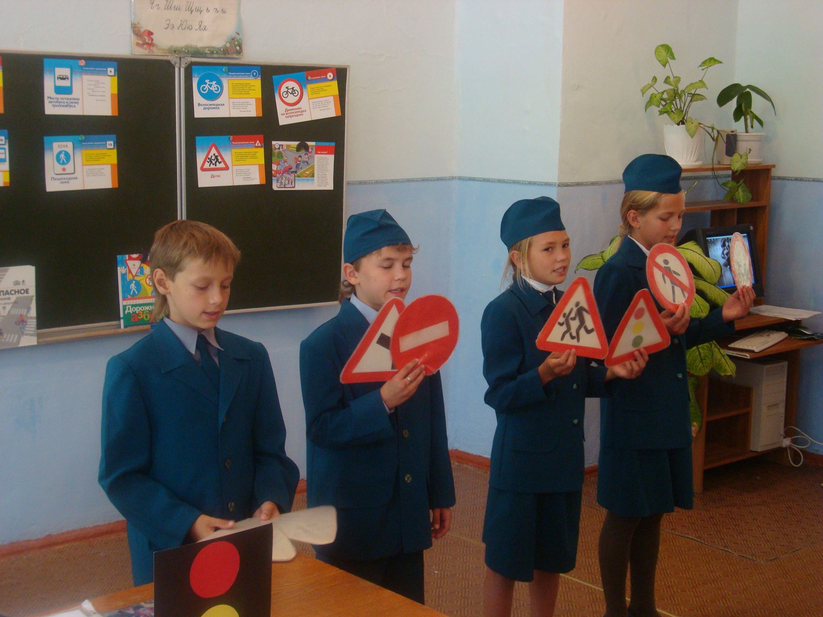

Slide 12
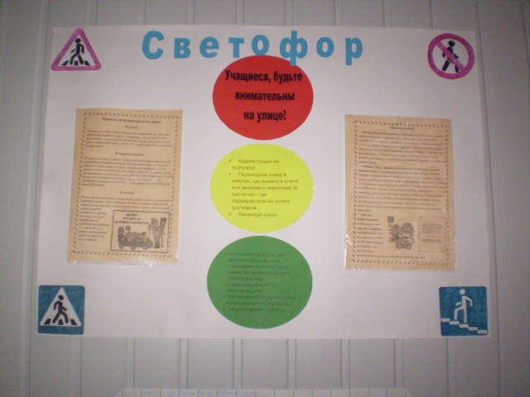

Slide 13
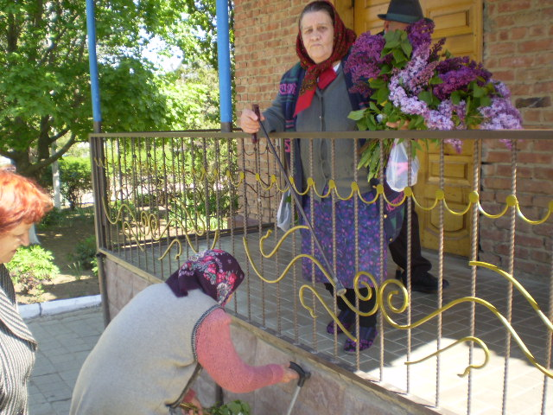
Акция «Наши ветераны»

Slide 14
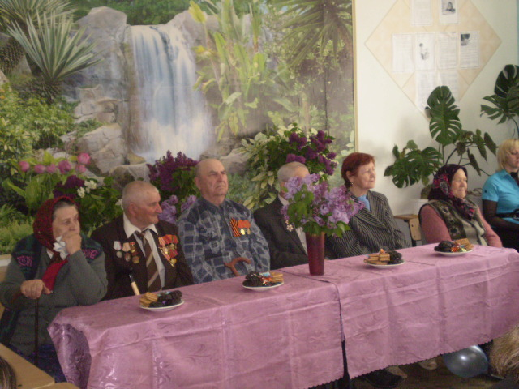

Slide 15
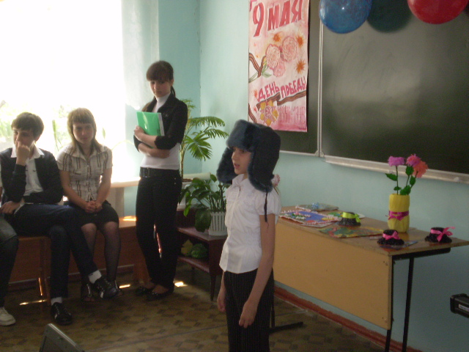

Slide 16
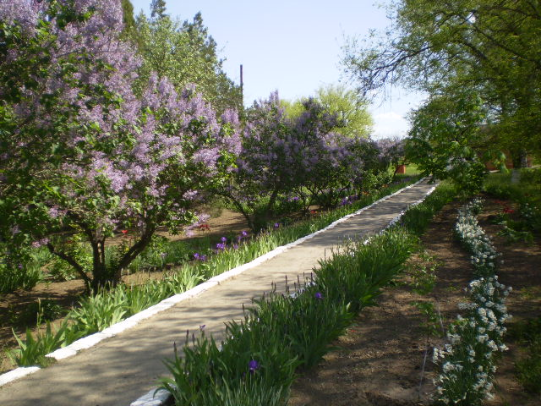
Кто если не , мы?

